Slide 1
👩‍🎓 學生
校園學習中樞
🧑‍🏫 教師
🧑‍💻 助教
Campus Learning OS
🎯 社團幹部
🏛️ 系主任
以 AI 為核心、8 個角色貫穿的智慧校園整合平台
🛡️ 管理員
畢業專題口試 · 2026.05
🎓 校友
👀 訪客
靜宜大學 資訊管理學系

Slide 2
01
為什麼做這個專題?
單一角色 APP 已經夠多 — 但整合 8 種校園角色、跨角色資料串連的整合 OS 還沒有
🧩
🎭
🤖
校園資訊散落各 APP
角色定位太單一
AI 沒有真正介入工作流
課表用 TronClass、餐廳訂單在不同 LINE 群、社團公告靠 IG、借書靠校務系統 —— 一天要切 6 個 APP。
現有校園 APP 多數只設計給「學生」一種角色,教師、系主任、社團幹部、校友只能用「同一個學生畫面」。
多數系統的 AI 是「另開一個 chatbot」,真正的 AI 應該嵌入每一頁,讓動作可一鍵執行並跨角色串聯。
2 / 18 · 校園學習中樞

Slide 3
02
系統設計三主軸
AI 為核心 · 8 角色貫穿 · 資料跨角色串連
01
02
03
AI 為核心
8 角色完整身份
跨角色資料層
Cloud Functions askCampusAssistant 串入每頁
學生 / 教師 / 助教 / 社團幹部
demoStore + localStorage:統一資料源
角色感知:不同身份不同快速問題 + 摘要卡
系主任 / 系統管理員
學生繳交作業 → 老師看到批改佇列
「一鍵動作」按下去真正改 store,跨角色立刻看到結果
校友 / 訪客
老師發訊息 → 學生即時收到 (DM 雙向)
右上角「身份膠囊」一鍵切換,demo 不需登出
社團幹部審申請 → 學生收到入社通知
3 / 18 · 校園學習中樞

Slide 4
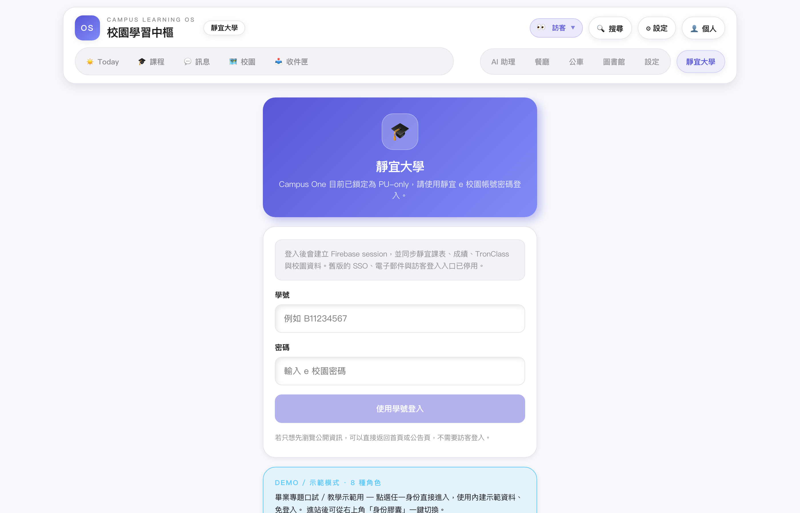
03
8 個角色 · 一鍵切換
localStorage demoRole · 右上膠囊隨時切換 · 整套 demo 不需 Firebase
👩‍🎓
學生 王小明
M11302001 · 資管三
🧑‍🏫
教師 王大明
資料結構 (CS301) 授課教師
🧑‍💻
助教 林助教
資管碩二 · CS301 助教
🎯
社團幹部 陳社長
程式設計社社長
🏛️
系主任 黃主任
資管系 · 公告審核
🛡️
系統管理員
電算中心 · 使用者管理
🎓
校友 張學長
109 屆 · 唯讀身份
👀
訪客
未登入 · 公開資訊
截圖:/login 登入頁 8 角色卡 — 訪客的 nav 已自動隱藏「課表/學分試算」等學生專用功能
4 / 18 · 校園學習中樞

Slide 5
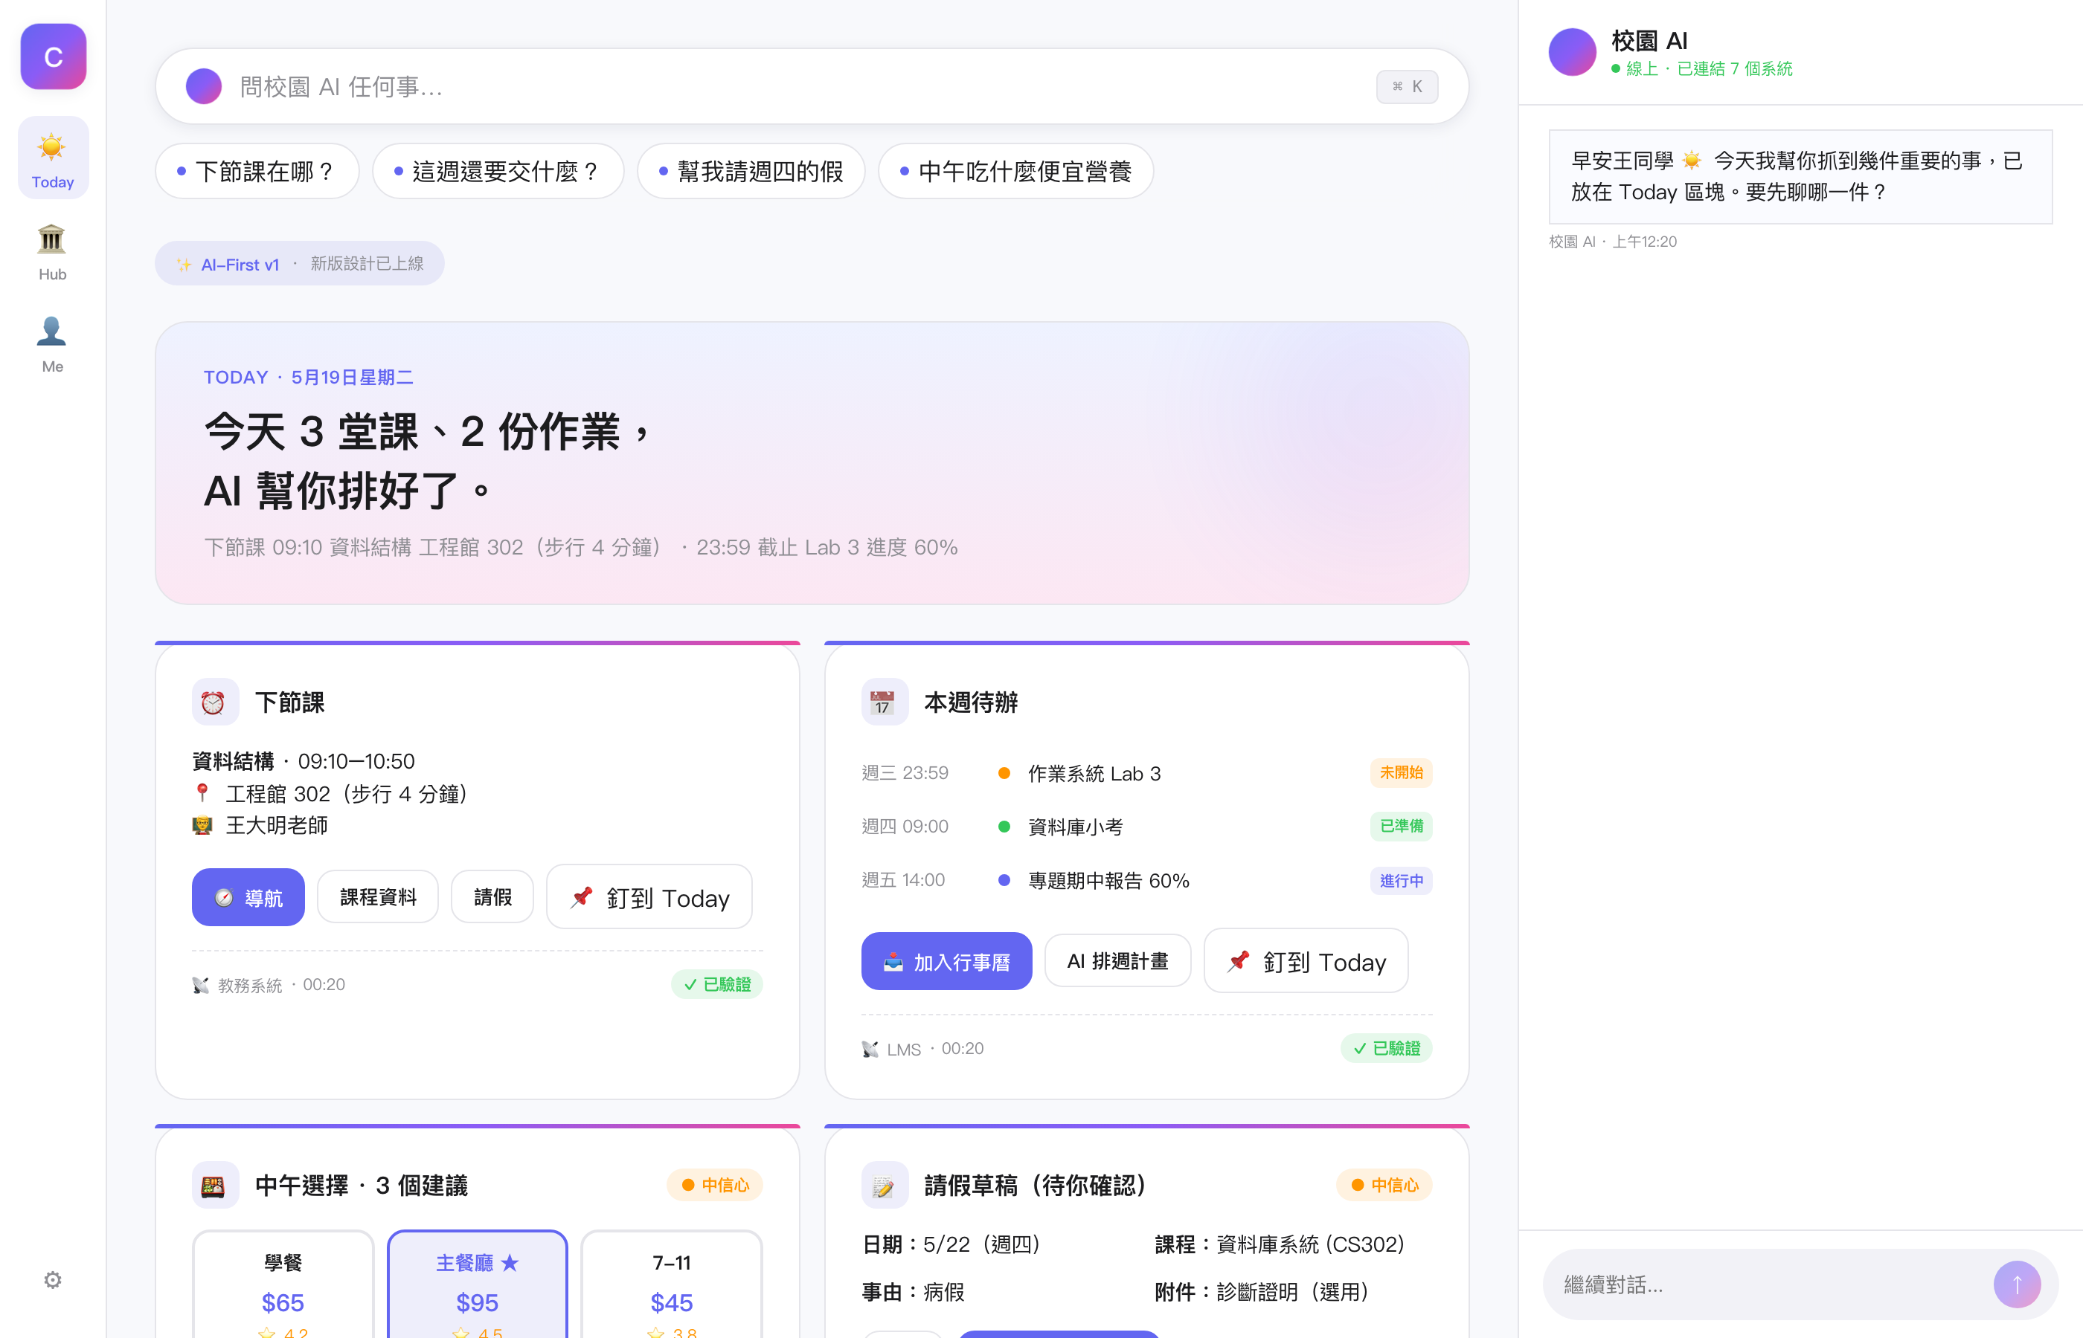
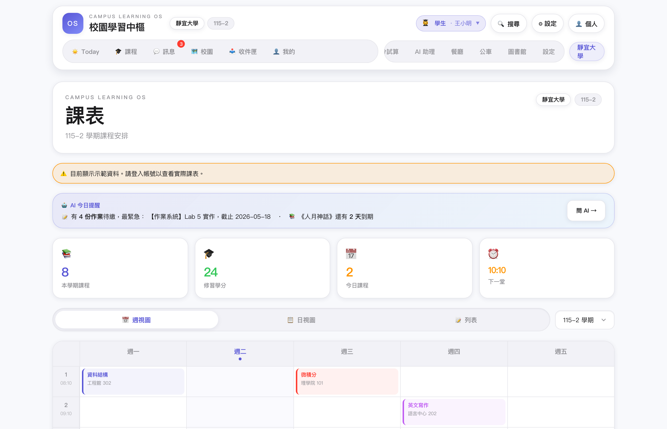
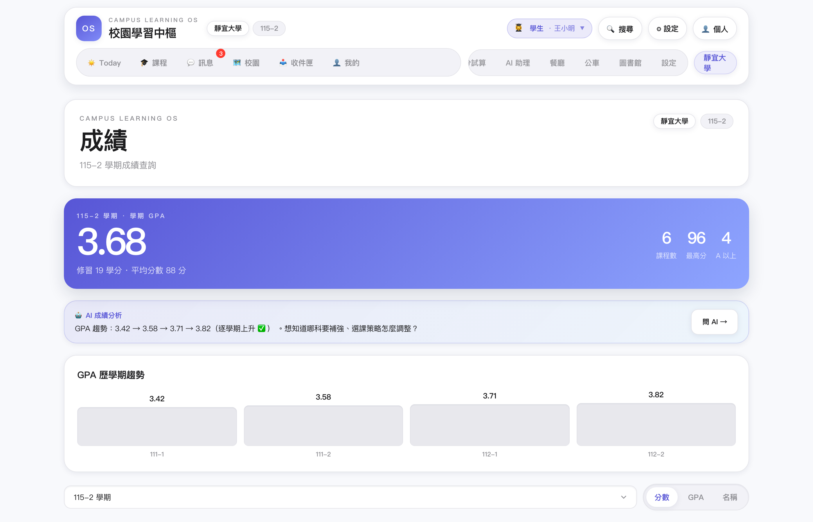
04
學生視角(主軸)
AI 命令列 + 校園 OS slot cards + 課表 + 成績全部能用
Today: AI 命令列 + Slot cards
課表:周視圖 + 點堂進詳情
成績:已修課程 + GPA 趨勢
學生身份能做的事:選課試算 · 訂餐 · 借書 · 加入社團 · 私訊老師 / 同學 · 收成績通知
5 / 18 · 校園學習中樞

Slide 6
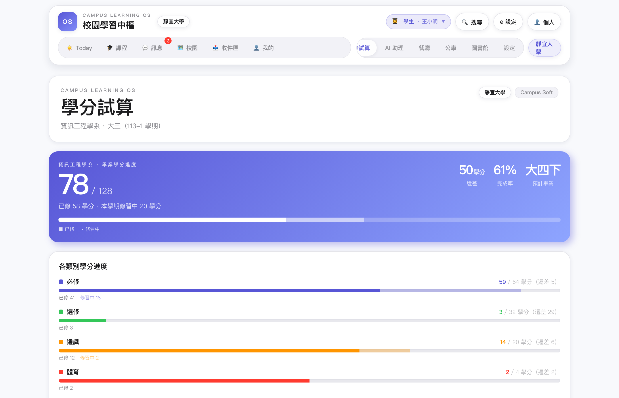
05
學分試算 — 學生專屬功能
修課歷史 / 畢業進度 / 下學期選課模擬 + 衝堂偵測
🎯 功能要點
5 大類學分(必修/選修/通識/體育/其他)
即時計算「畢業還差幾學分」
勾下學期想選的課,自動算學分
同時段衝堂自動標紅
結合 AI 助理「下學期選什麼?」
⚠️ 權限管控:此功能只有「學生」與「社團幹部」(學生身份) 看得到 — 其他角色 nav 不顯示,直接訪問 URL 也會被攔截

Slide 7
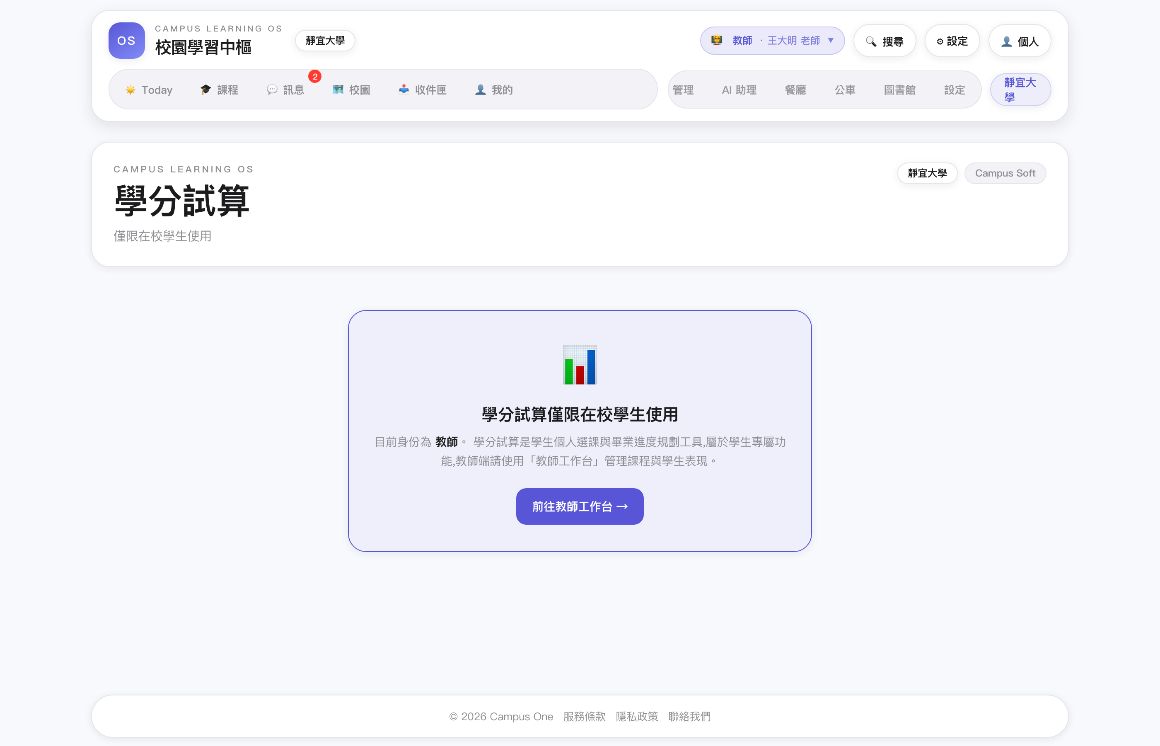
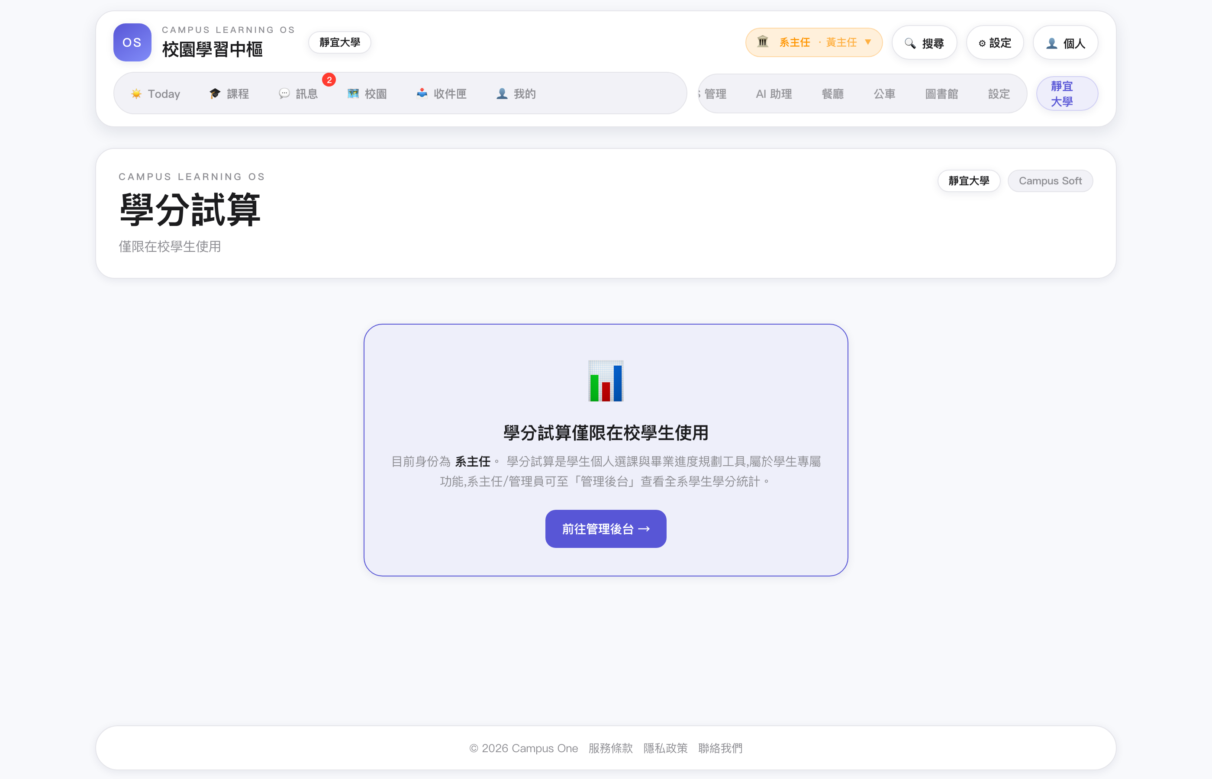
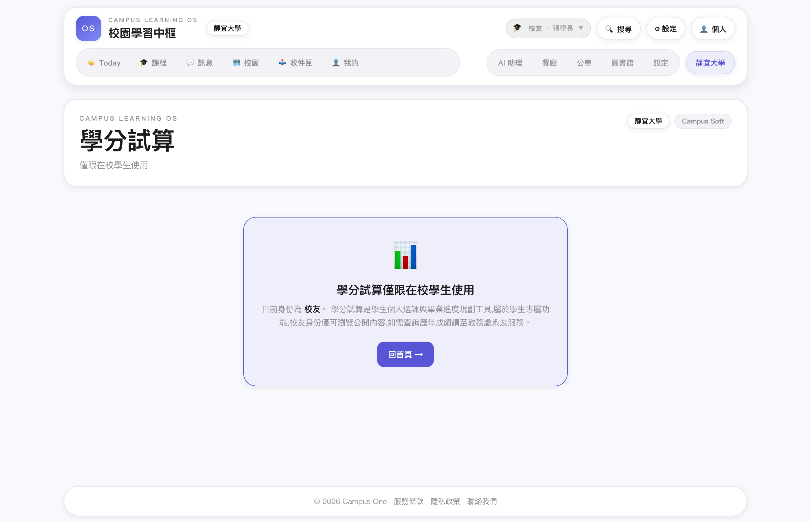
05
學分試算 — 非學生身份直接被攔截
同一個 URL,三個身份三種結果;對應角色都會被導向自己該去的頁面
教師 王大明 → 前往教師工作台
系主任 黃主任 → 前往管理後台
校友 張學長 → 回首頁
7 / 18 · 校園學習中樞

Slide 8
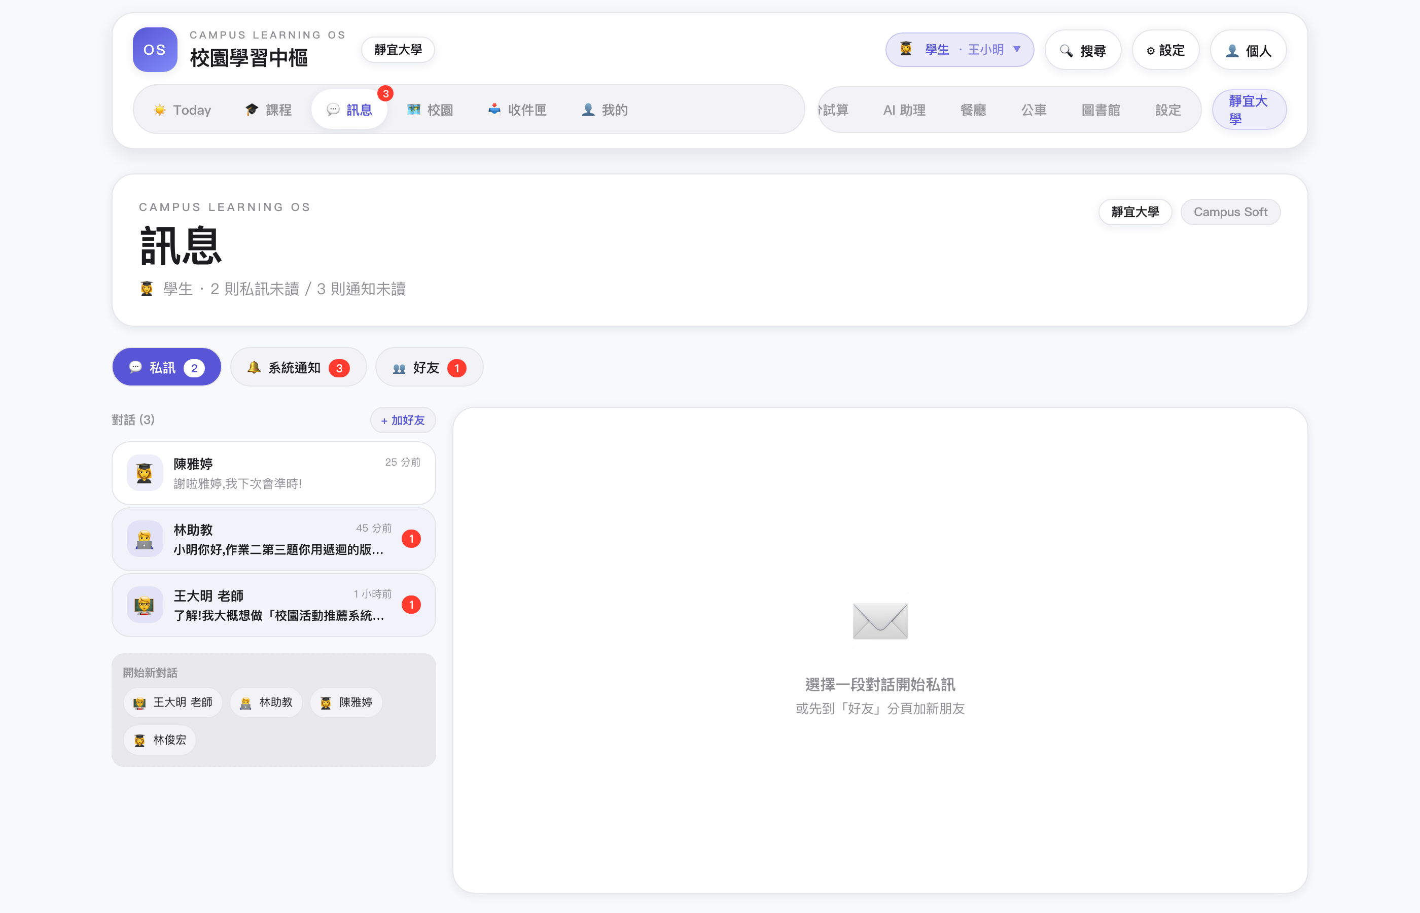
06
訊息中心 — 重做為三合一
私訊 (DM) + 系統通知 + 好友 — 三個 tab,真正能加好友、發私訊
💬 新訊息中心
私訊 tab:對話列表 + 雙向氣泡聊天
⌘+Enter 送出 · 未讀計數 · 自動標已讀
系統通知 tab:課程系統 / 公告 / 提醒
好友 tab:搜尋姓名/學號/系所
送出邀請 → 對方接受 → 開始私訊
預設種 4 條對話,demo 一開就有內容
截圖:學生訊息中心 — 左側對話列表 + 右側待開啟的私訊面板
8 / 18 · 校園學習中樞

Slide 9
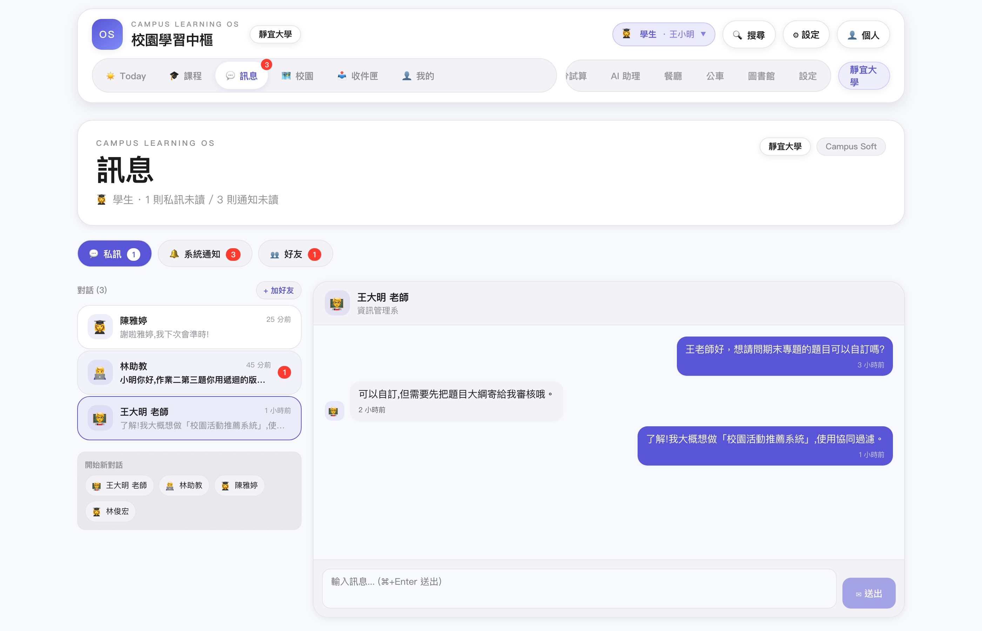
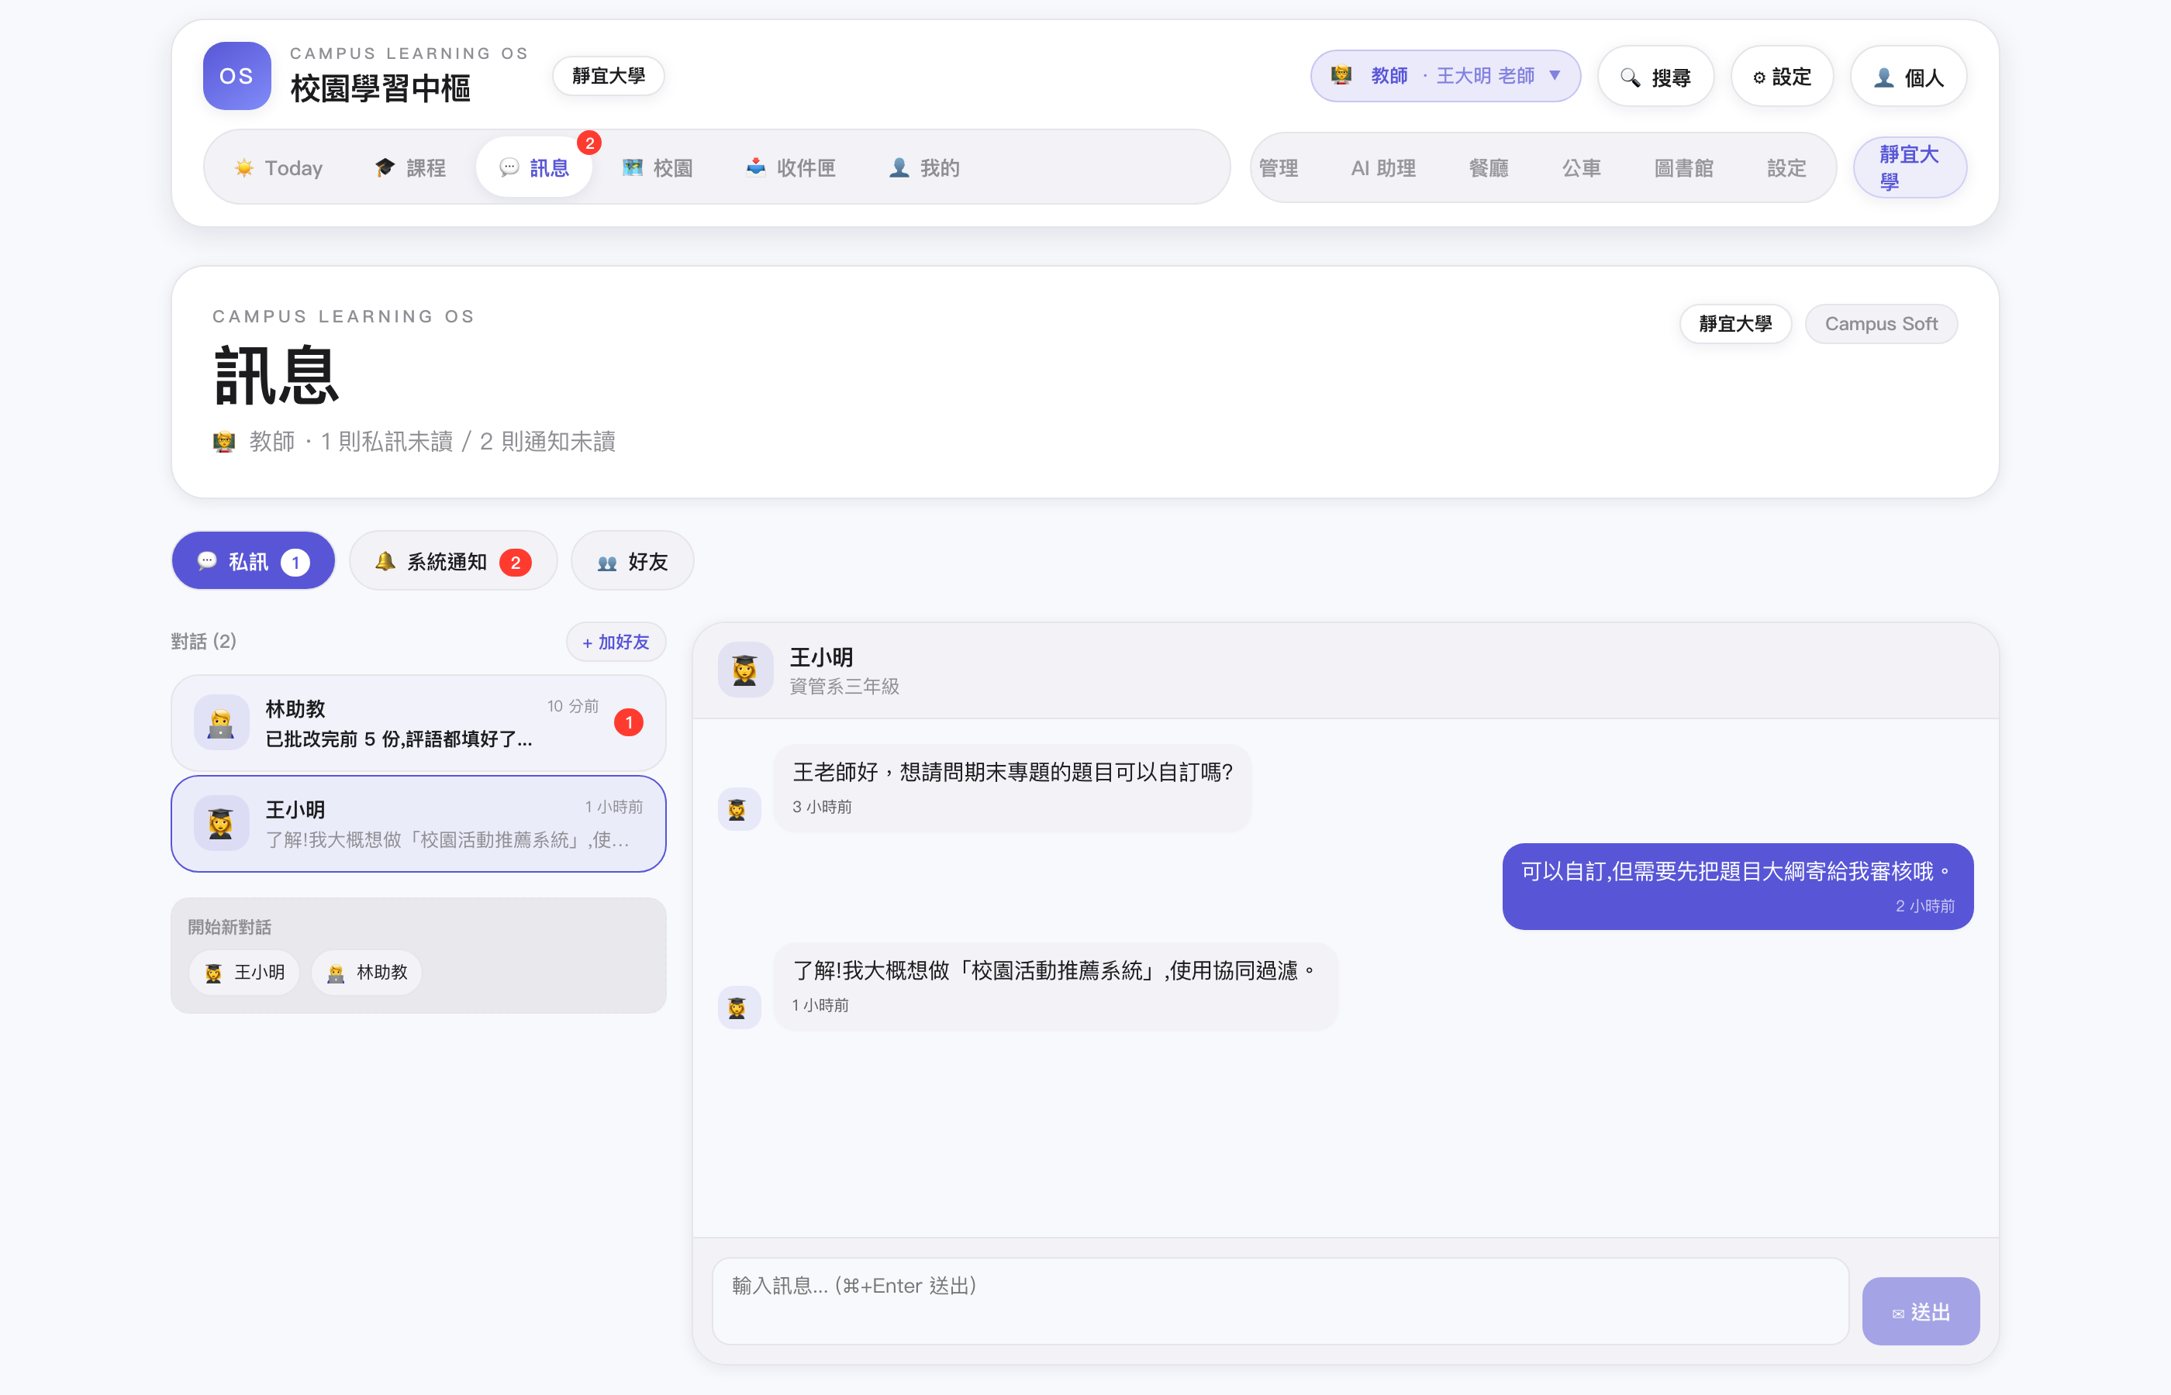
06
跨角色資料貫穿 ① — 學生私訊王老師
左:學生視角的私訊對話;右:同條 thread 切到教師身份立刻看到
👩‍🎓 學生 王小明 → 王大明 老師
🧑‍🏫 教師 王大明 開同條對話(收件方)
9 / 18 · 校園學習中樞

Slide 10
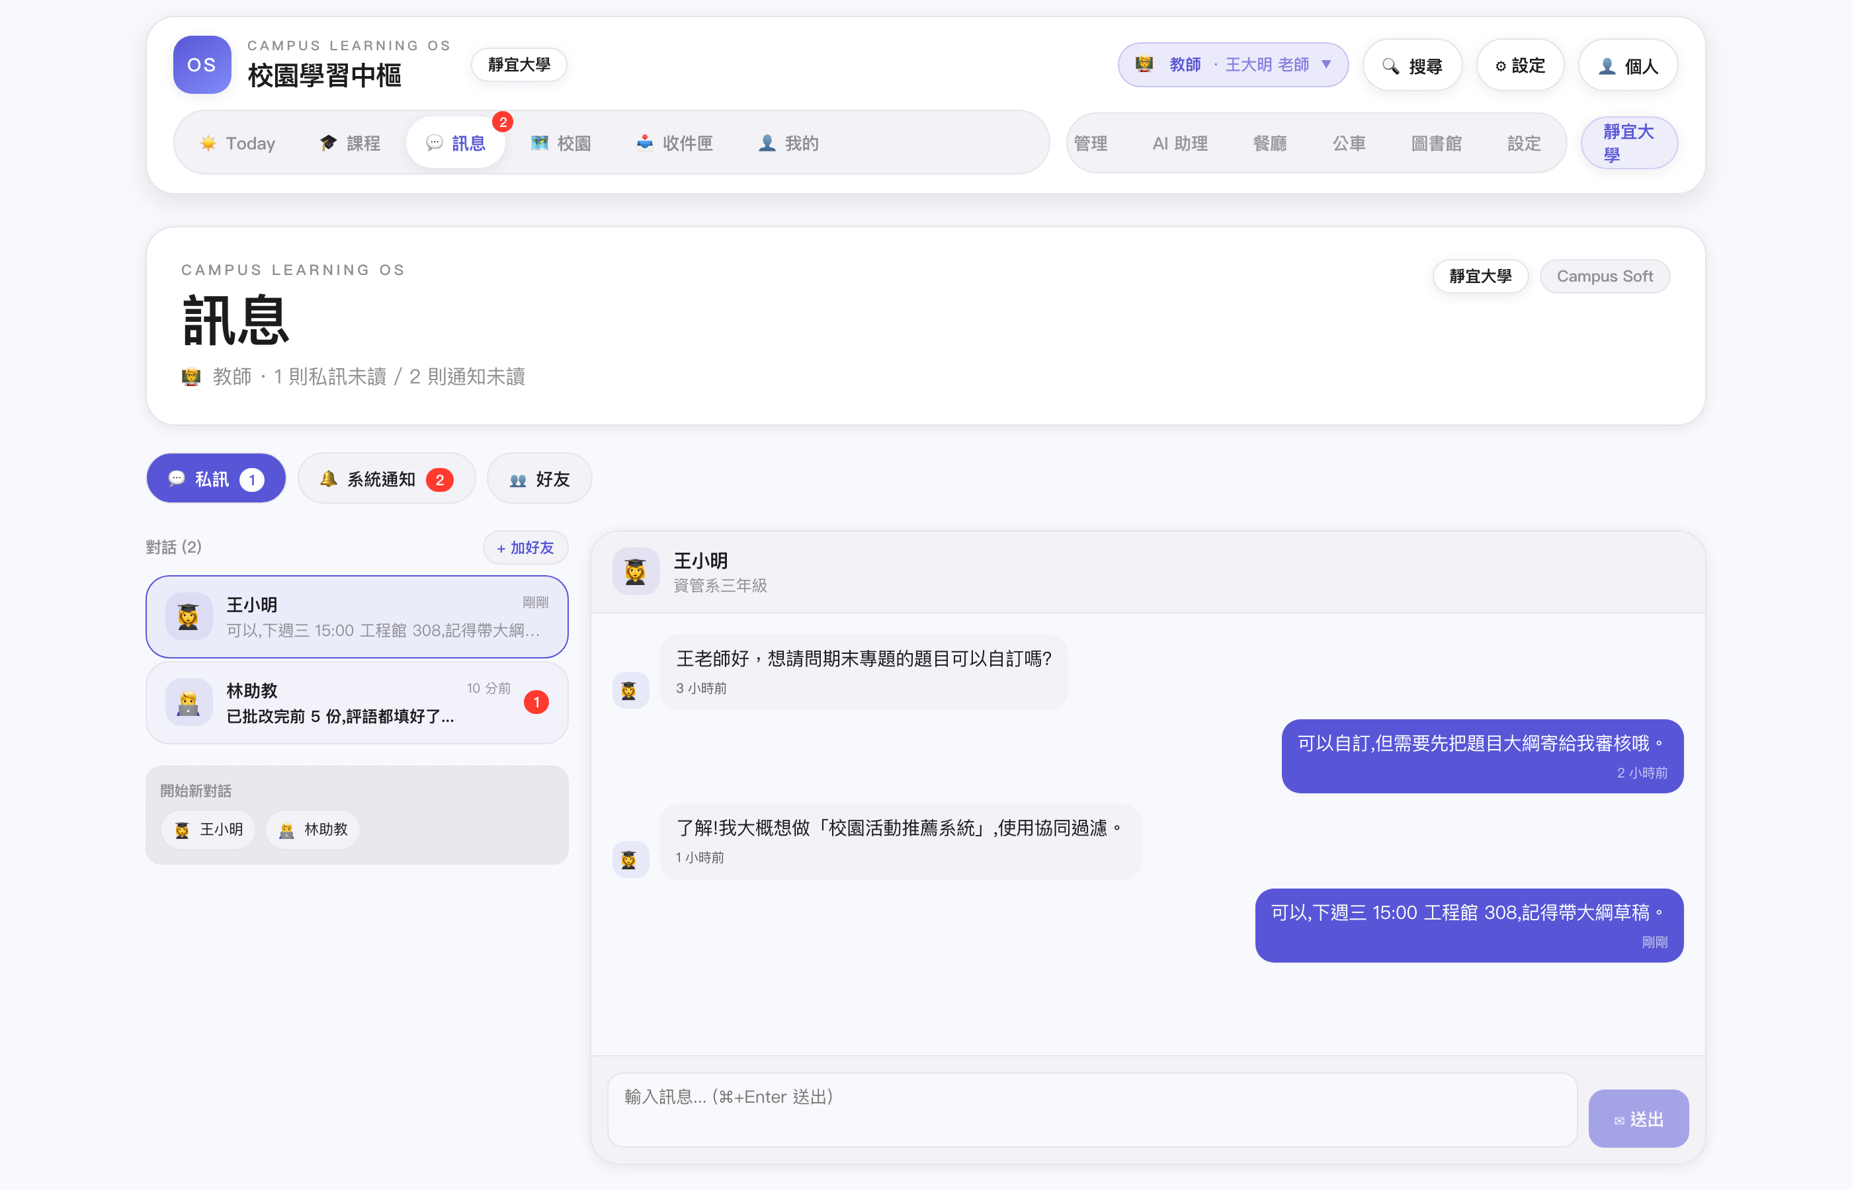
06
跨角色資料貫穿 ② — 老師回覆後切回學生,即時看到
同一個 localStorage thread · ID = sort([uid_a, uid_b]).join("__") · 雙端共用同一份資料
🧑‍🏫 教師回覆「可以,下週三 15:00 工程館 308...」— 切回學生身份立即在訊息圖示看到未讀徽章
10 / 18 · 校園學習中樞

Slide 11
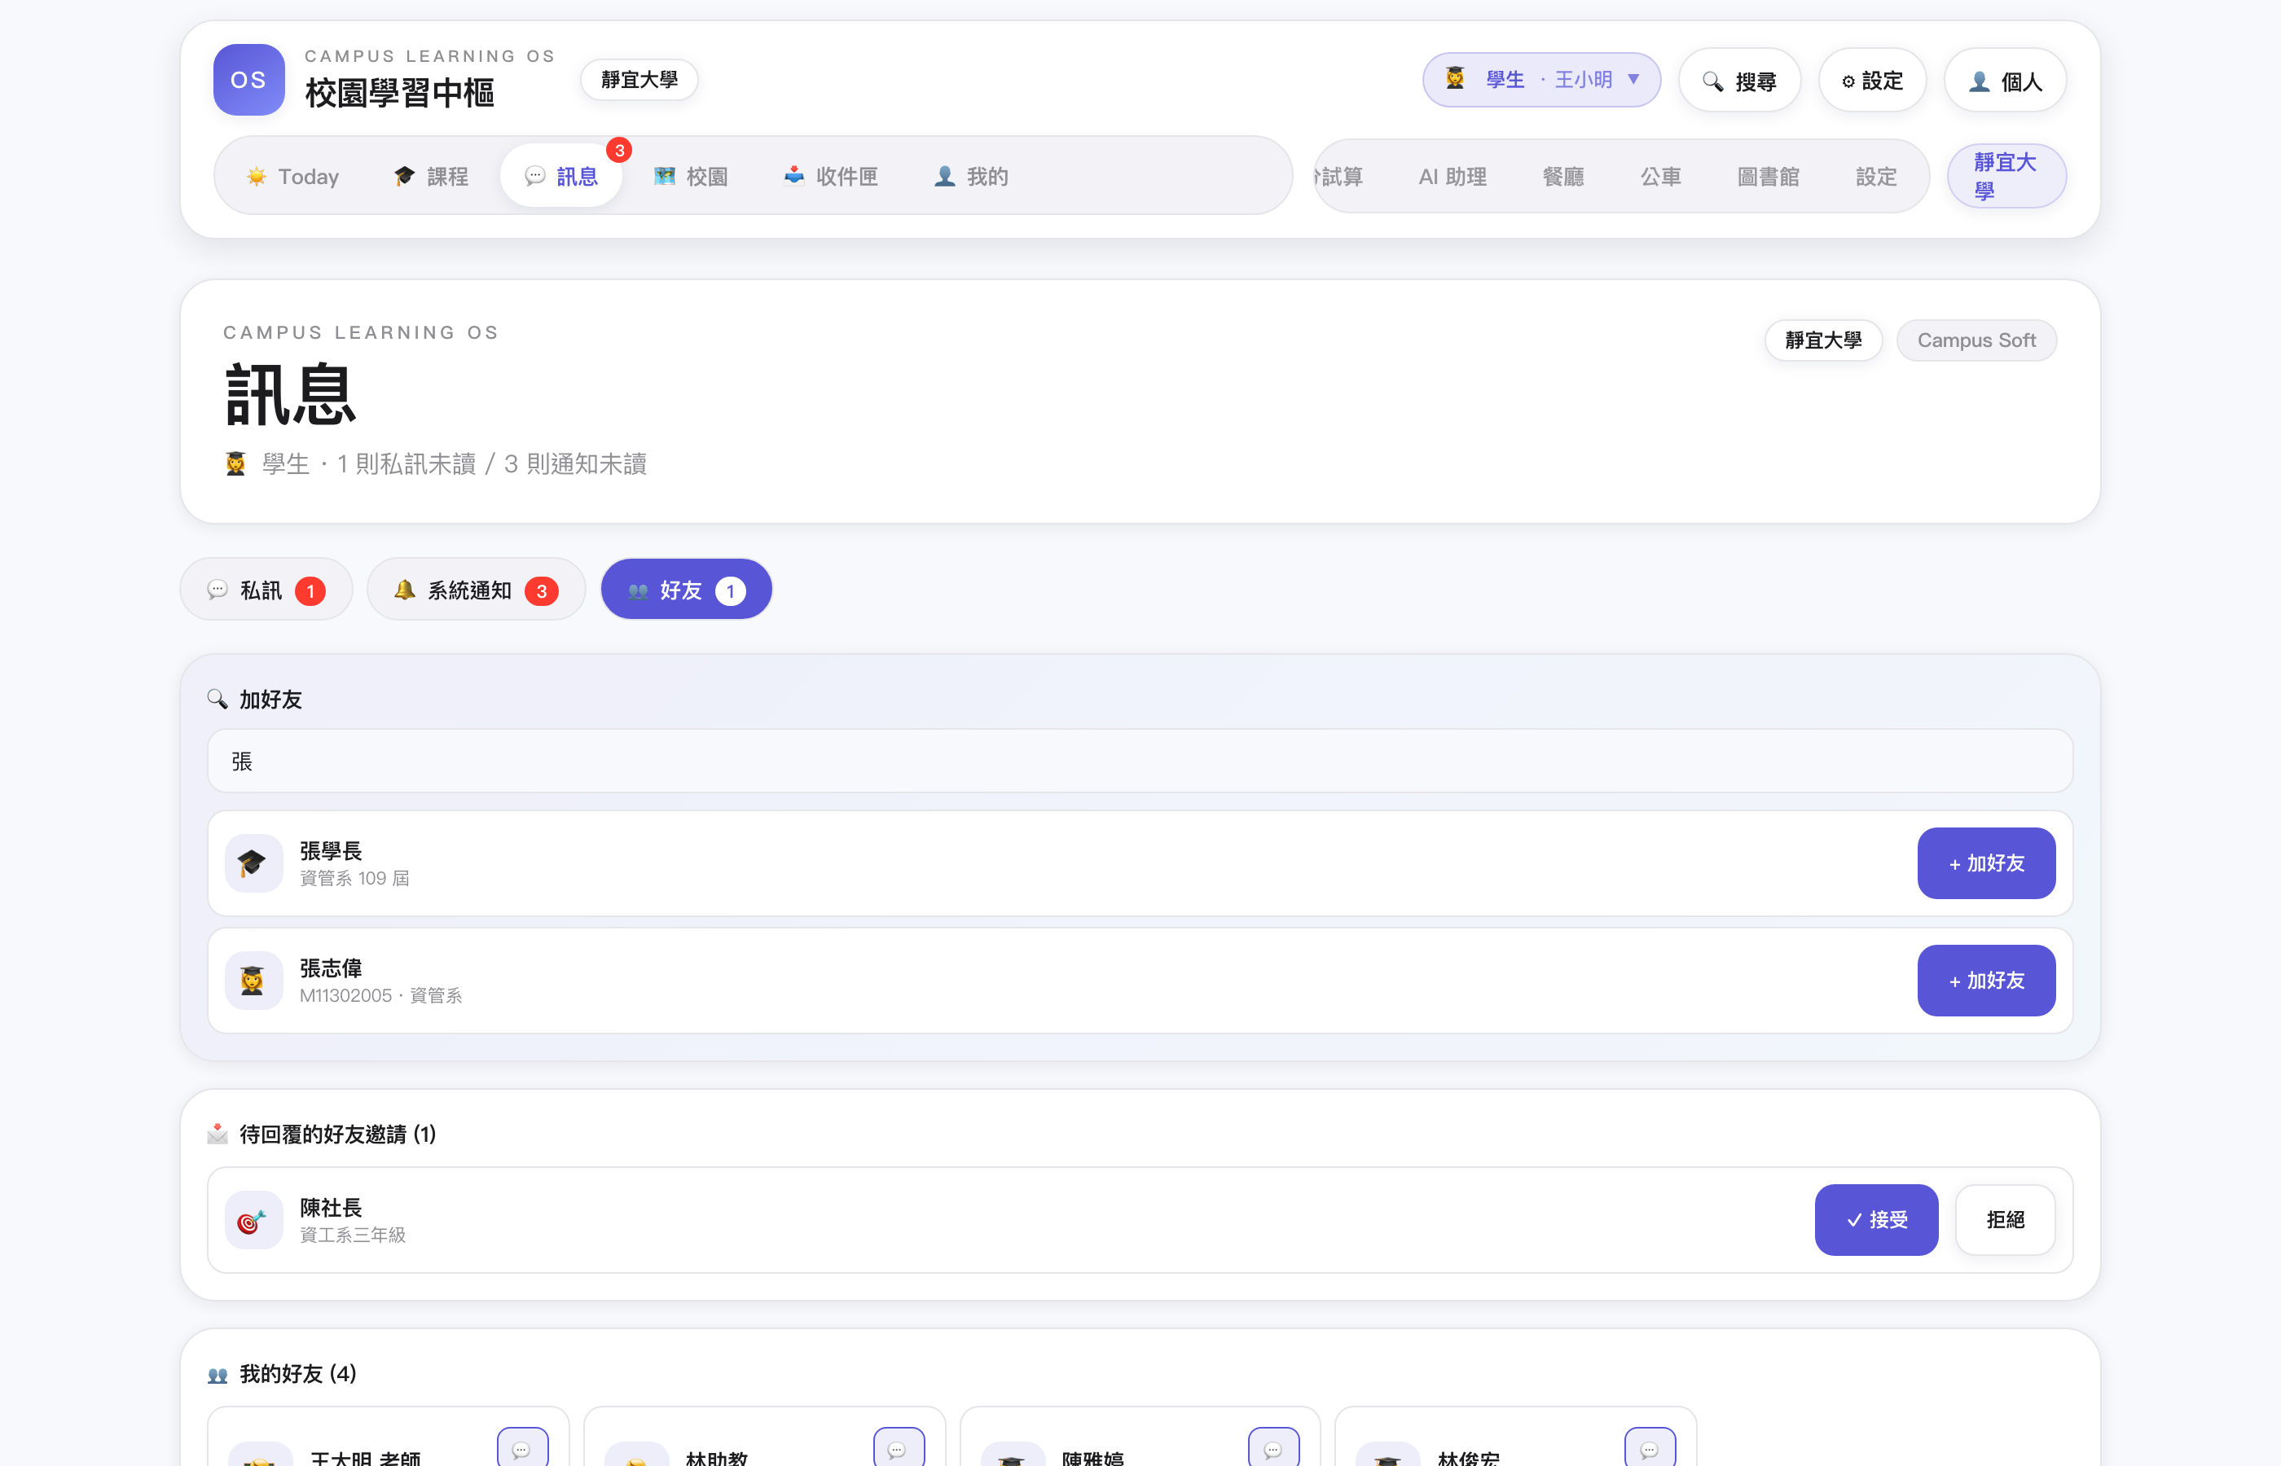
06
好友邀請:搜尋 → 邀請 → 接受 → 互傳私訊
搜尋「張」即時列出 stu-005 張志偉 等候選人;一鍵發邀請,對方在好友 tab 看到
🔄 完整好友流程
1. 搜尋:姓名 / 學號 / 系所
2. 點「+ 加好友」送出邀請
3. 對方在「📩 待回覆邀請」看到
4. 對方接受 → 雙方互為好友
5. 開新私訊 thread · 即時雙向
6. 移除好友 / 拒絕邀請 都支援
截圖:學生在好友 tab 搜尋「張」,結果列出包含「張」字的所有候選人
11 / 18 · 校園學習中樞

Slide 12
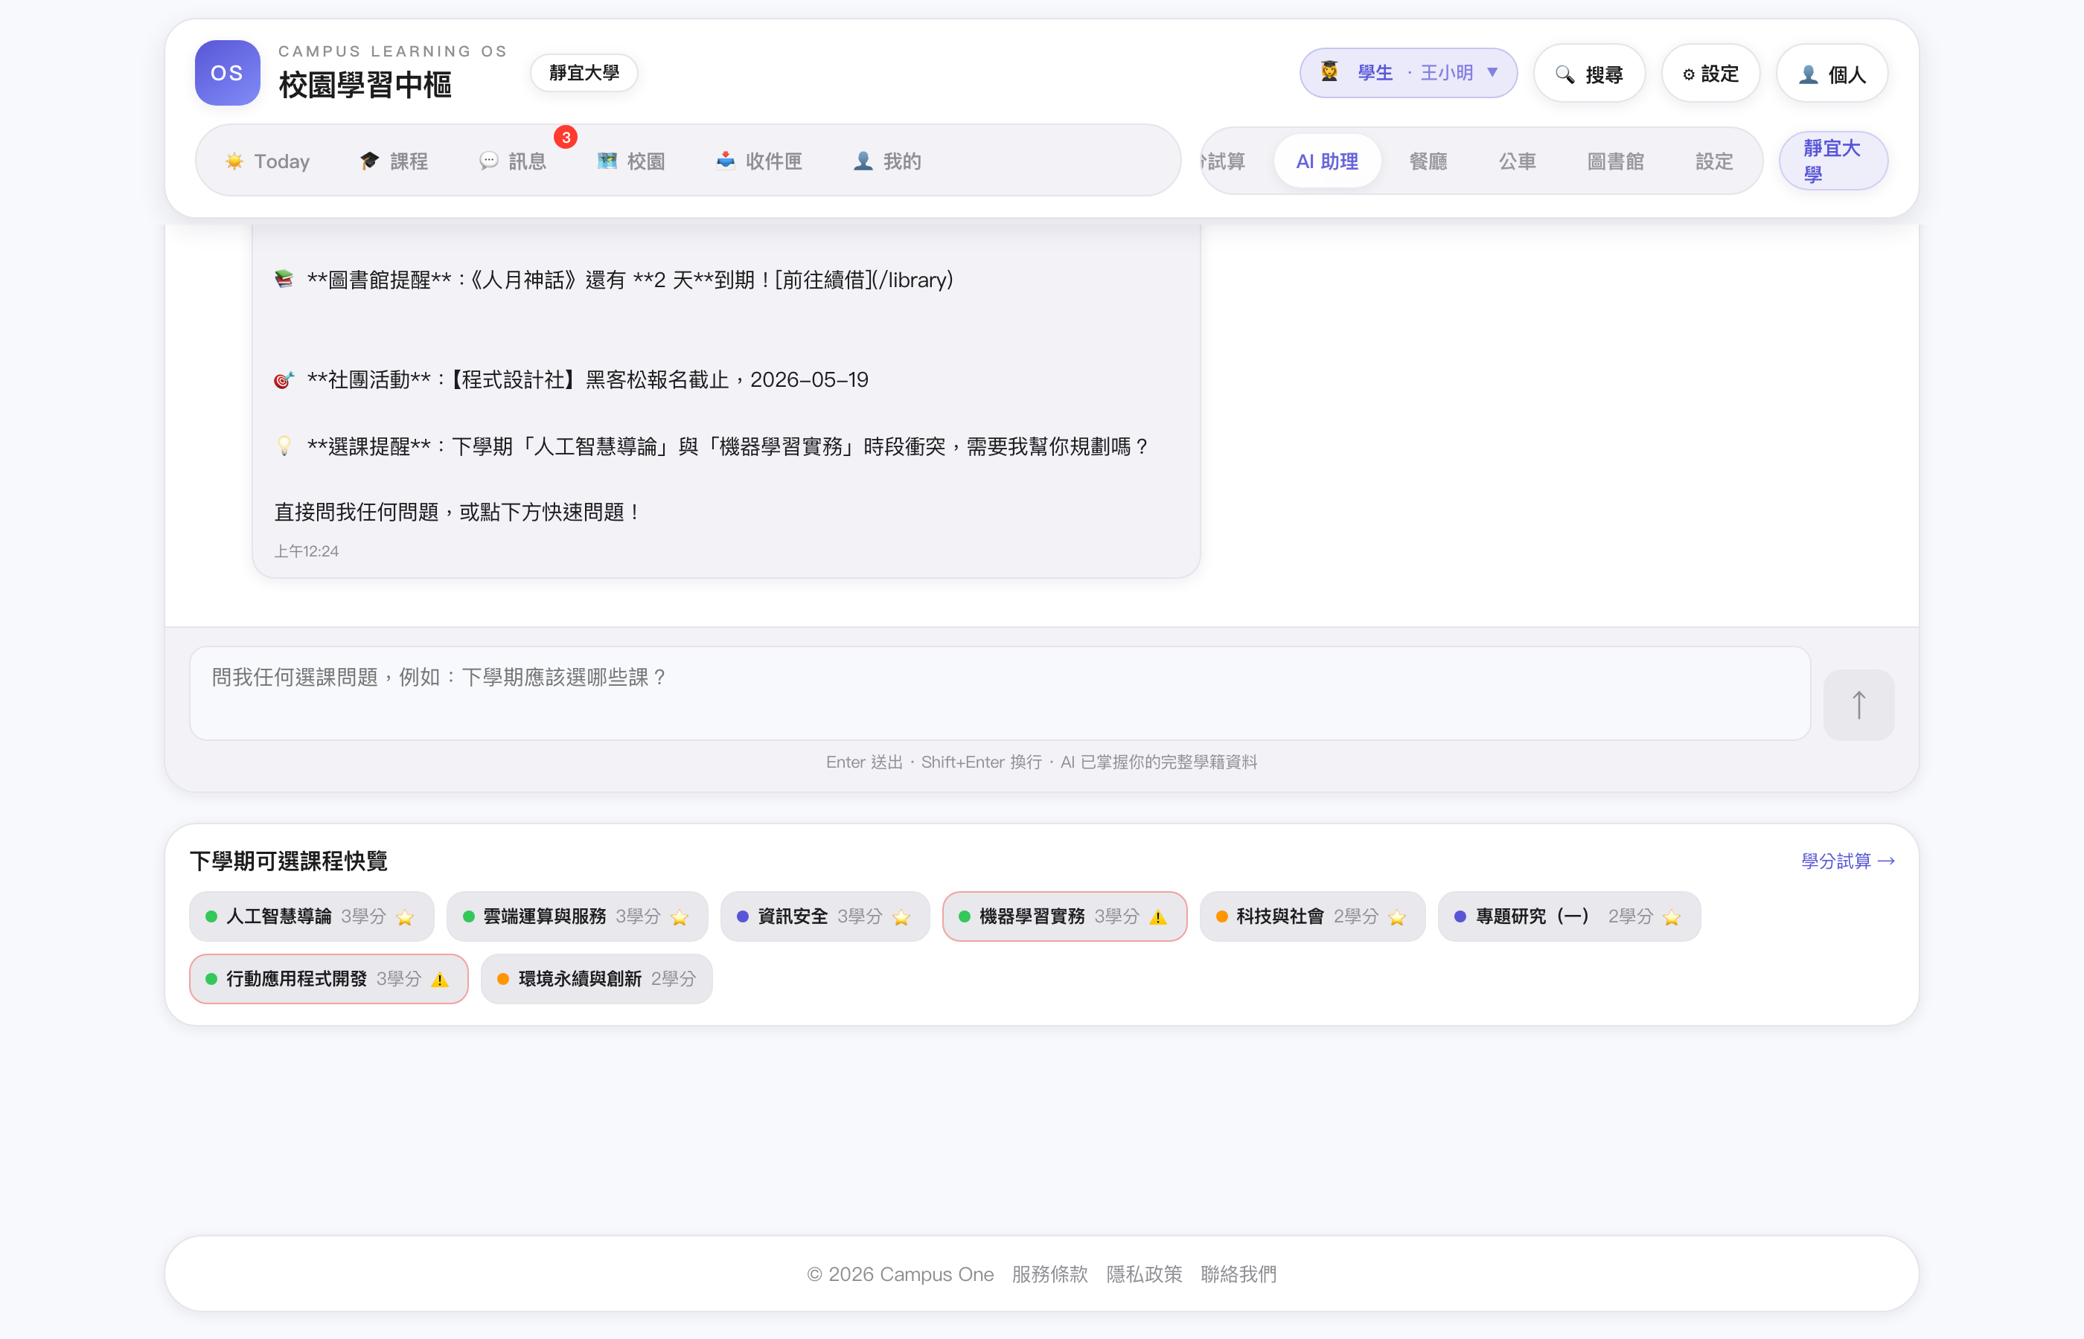
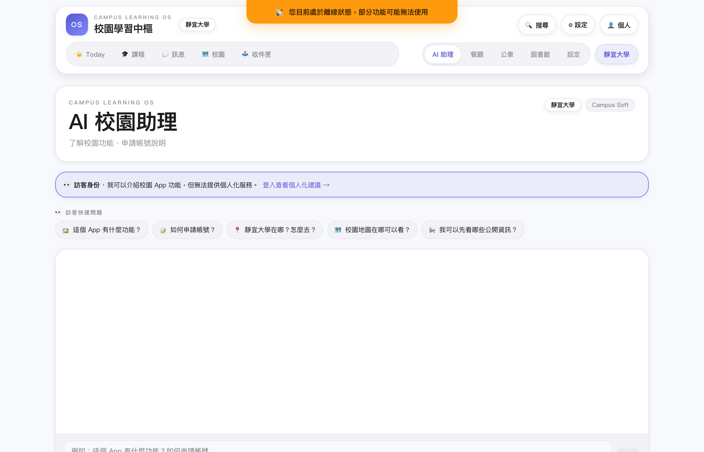
07
AI 助理 — 角色感知不一樣的快速問題
同一個 AI 入口,進去後看到的對話、摘要卡、一鍵動作全部因角色而異
👩‍🎓 學生看到:選課 / 學分 / 借書 / 一鍵續借快到期書
🧑‍🏫 教師看到:出題 / 班級分析 / AI 起草評語 / 批量提醒
12 / 18 · 校園學習中樞

Slide 13
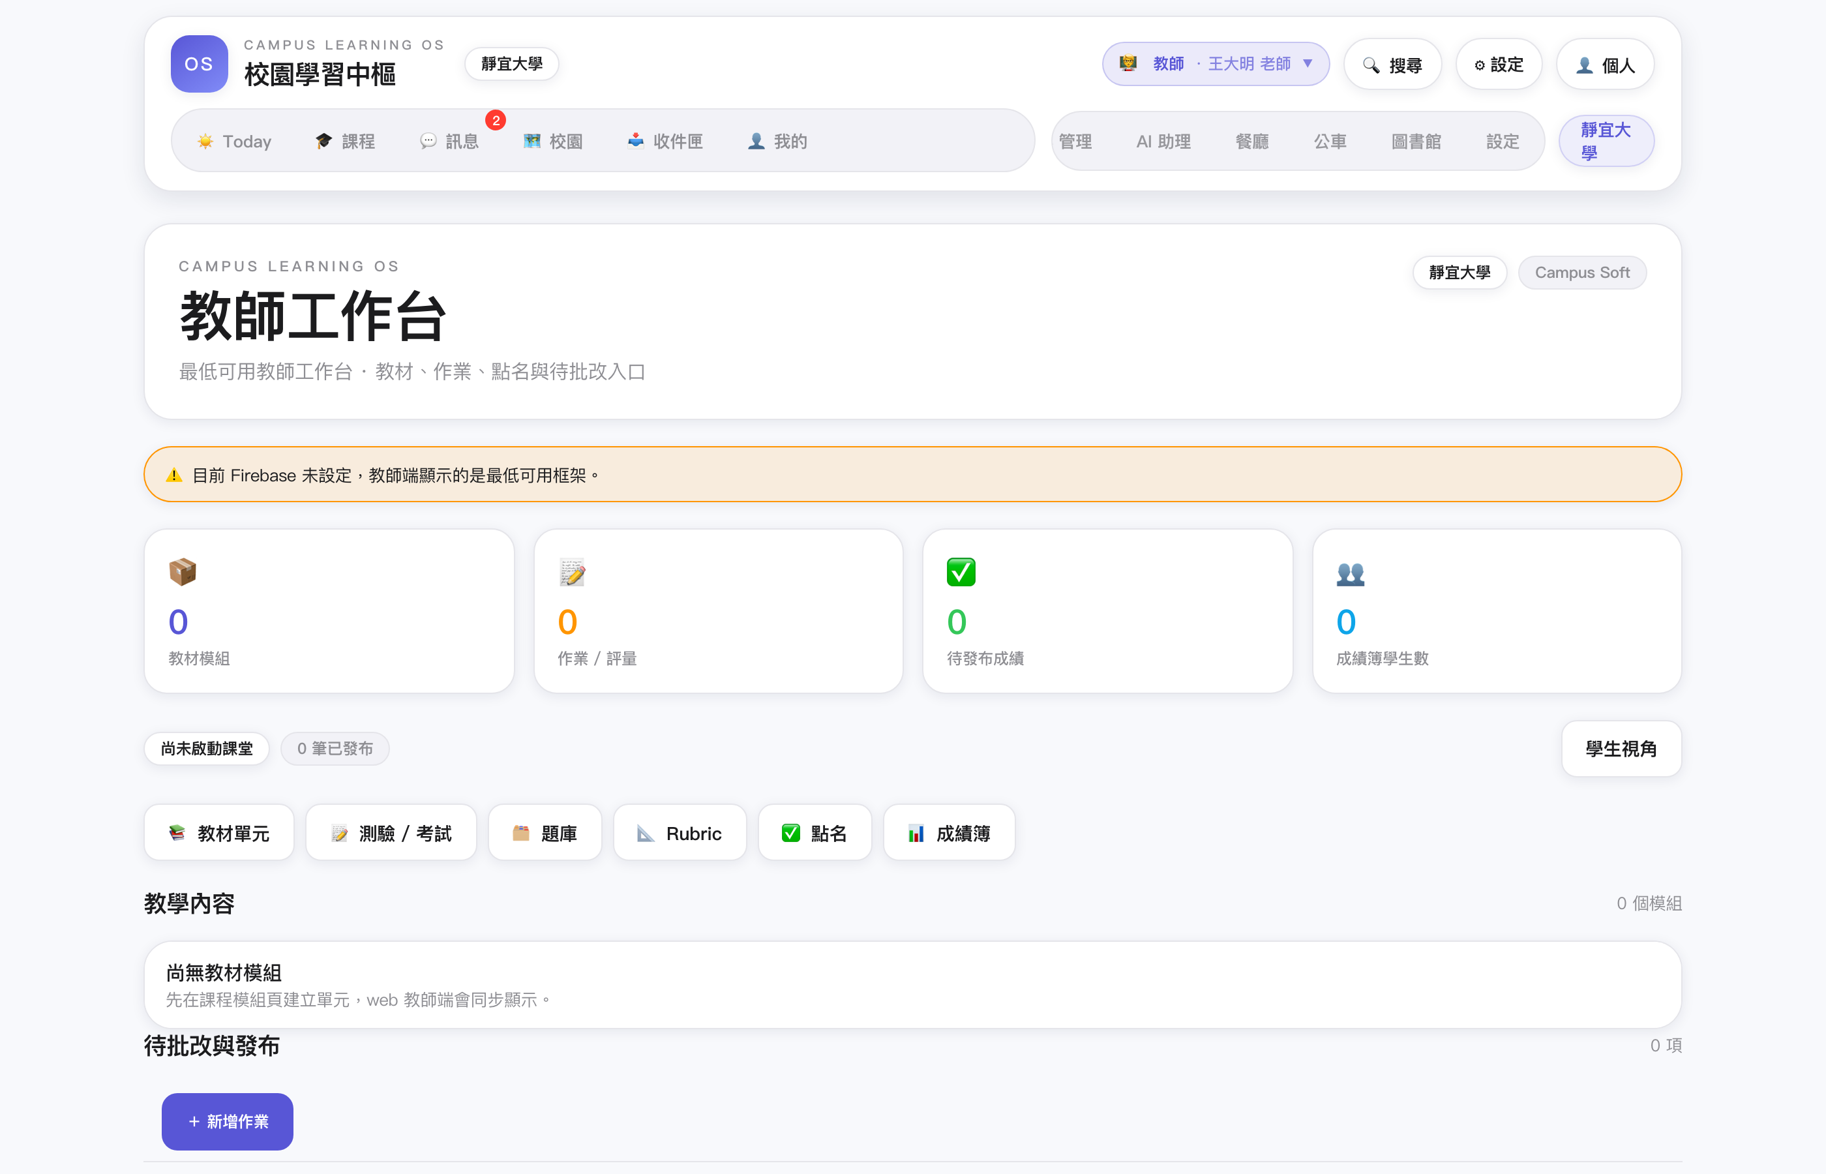
08
教師工作台
教材 / 測驗 / 題庫 / Rubric / 點名 / 成績冊
🧑‍🏫 教師可動作
建立新作業/測驗
開始 / 結束點名
批改+發布成績
管理教材模組 / 題庫
請假審核
提交公告(系主任審核)
/teacher/course/c1 — 教師端課程主控台
13 / 18 · 校園學習中樞

Slide 14
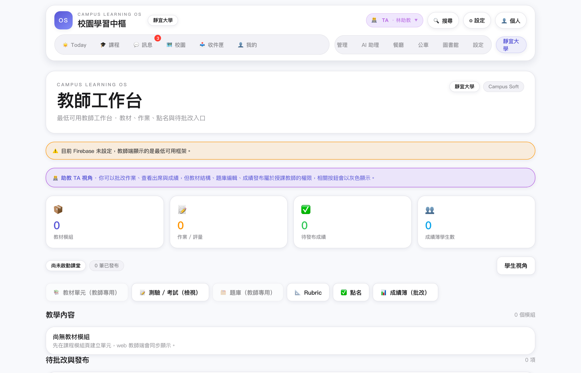
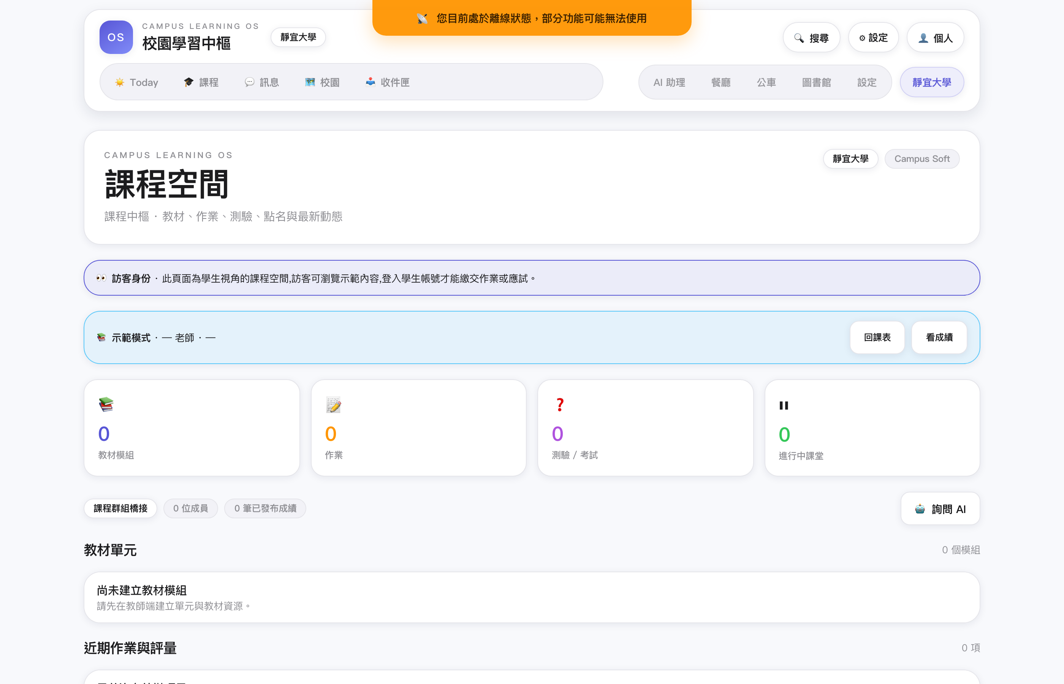
09
助教 TA & 社團幹部 — 都是有限度的權限
TA 進教師端但部分功能灰掉;社團幹部進學生課程頁鎖繳交,但有自己社團的管理區
🧑‍💻 TA 進教師端:紫色 banner + 教材/題庫變灰
🎯 社團幹部進 /course/c1:綠 banner + 繳交鈕鎖住
14 / 18 · 校園學習中樞

Slide 15
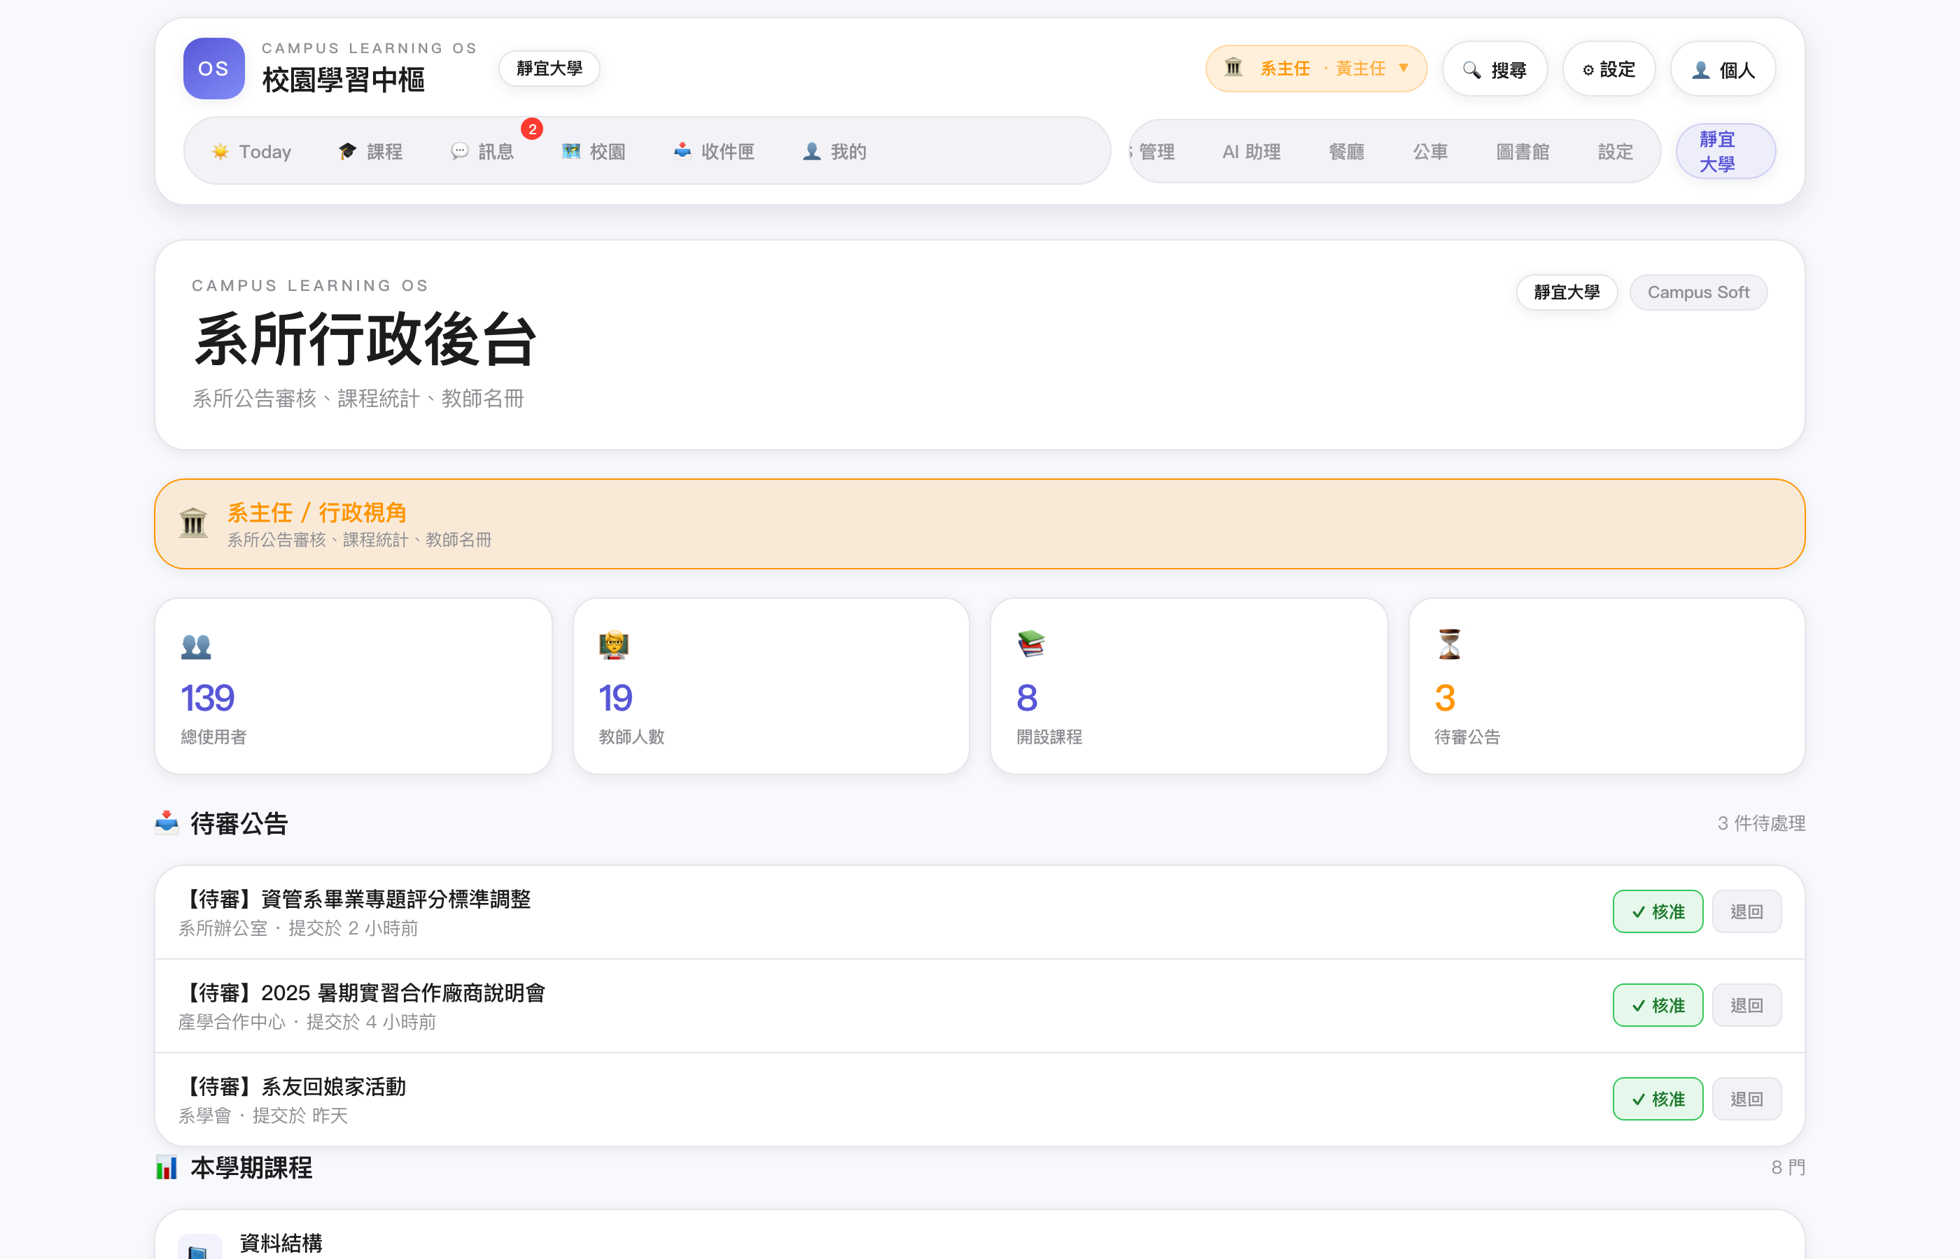
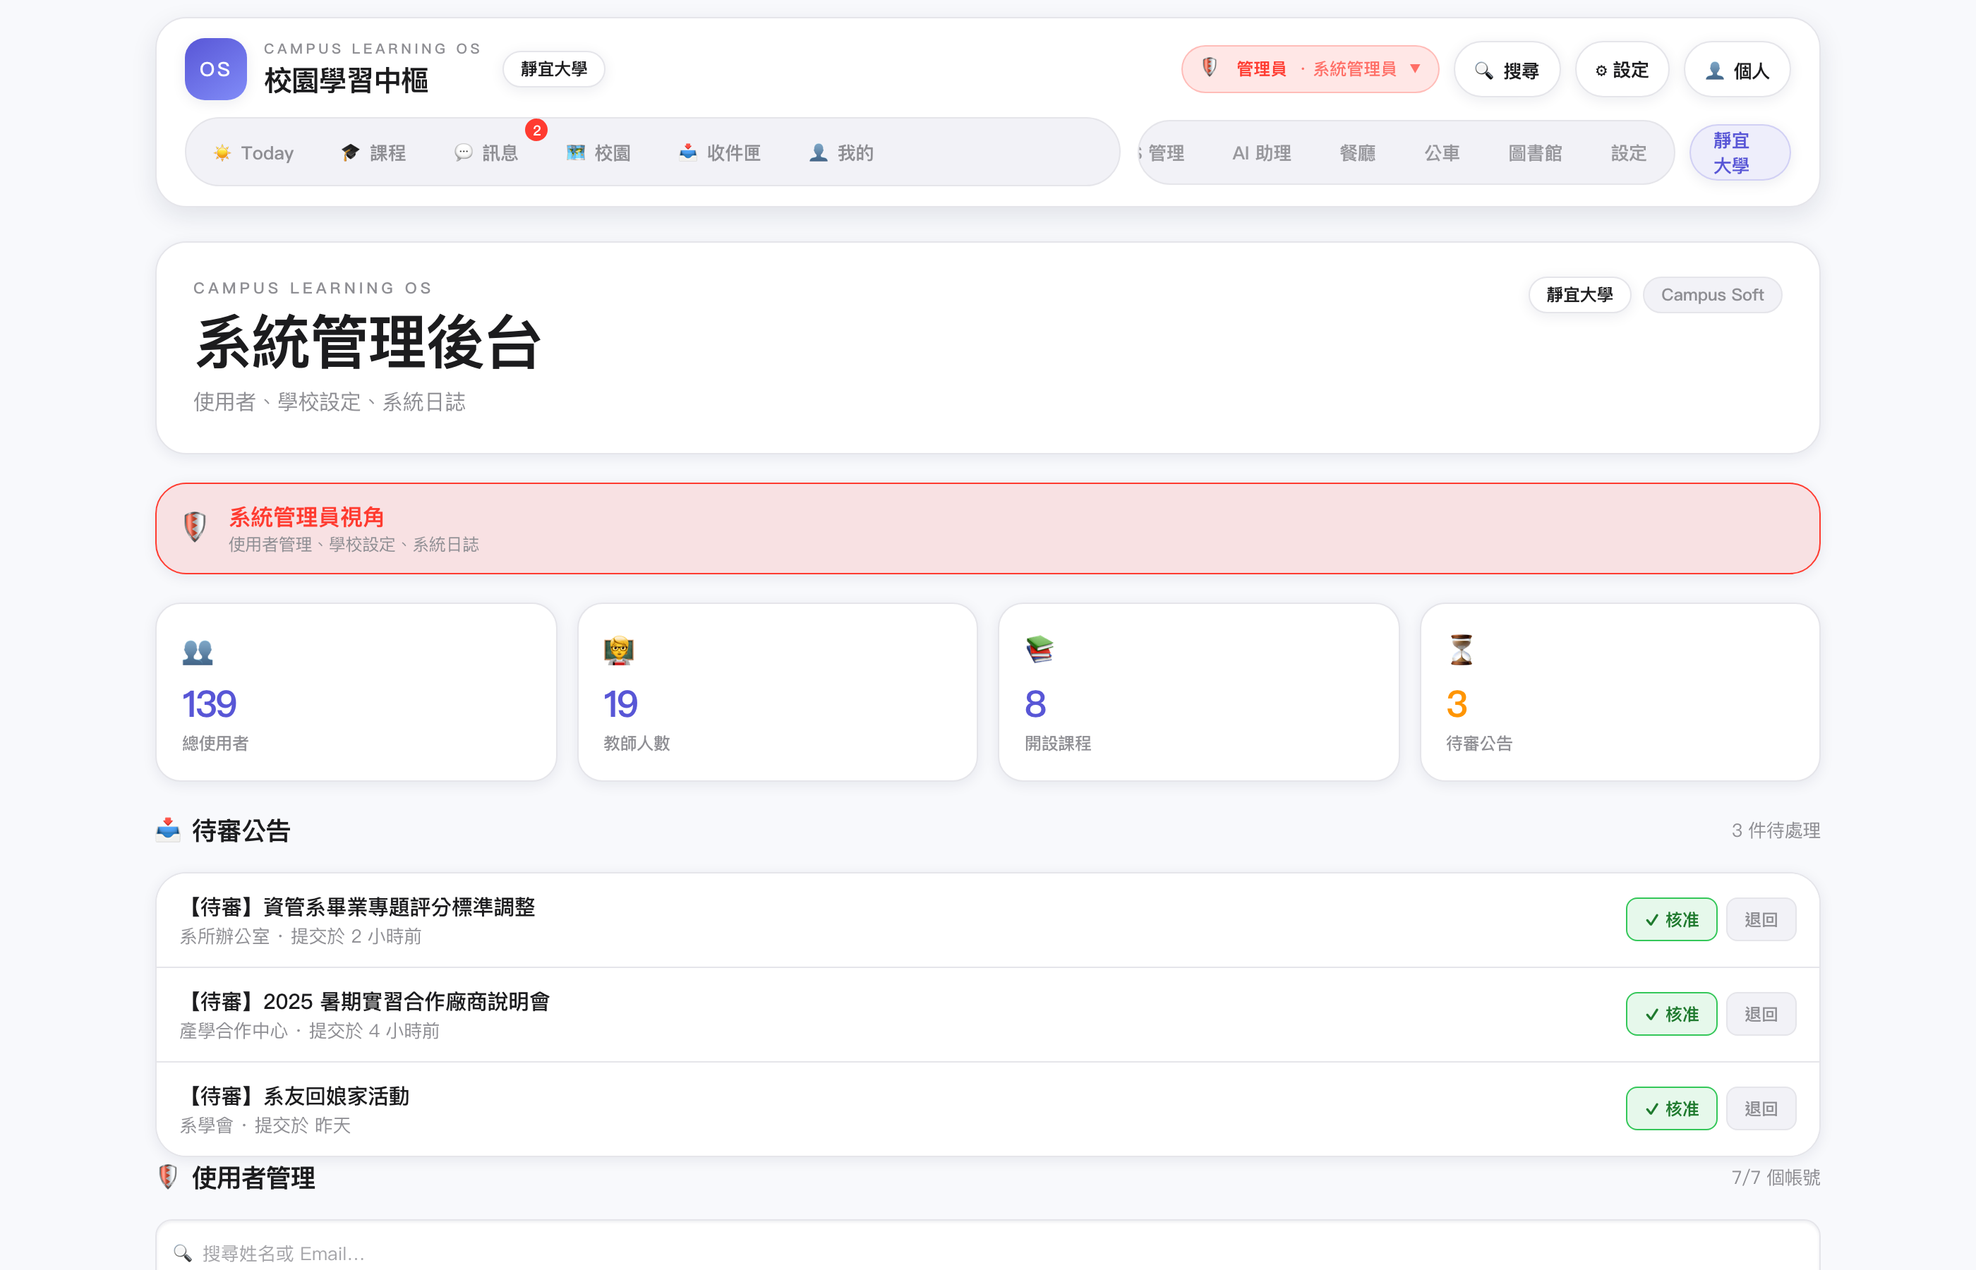
10
系主任 / 管理員後台
公告審核佇列 · 系所統計 · 使用者管理 · 系統設定
🏛️ 系主任 — 公告審核佇列 + 系所教師統計
🛡️ 系統管理員 — 比系主任多出使用者管理 / 系統設定 / 日誌
15 / 18 · 校園學習中樞

Slide 16


11
校友 / 訪客 — 唯讀身份完整考慮
校友首頁灰 banner、社團「加入」按鈕點下去顯示 toast、訊息私訊鎖、學分試算攔截
🎓 校友:首頁灰色 banner「校友身份僅可瀏覽」
👀 訪客:Marketing view,只看公告 / 地圖 / 公車 / 餐廳
16 / 18 · 校園學習中樞

Slide 17
12
技術架構
前端:Next.js 16 + React 19 + TypeScript 嚴格模式 · 後端:Firebase / Cloud Functions + Supabase LMS
📱 前端 / UI 層
🗂️ 應用 / 狀態層
🤖 後端 / AI 層
Next.js 16 (App Router) + React 19
demoStore (localStorage v1) — 17 條跨角色動作鏈
Firebase Auth + Firestore (TronClass / 校園資料)
TypeScript strict mode — 全綠通過 tsc --noEmit
私訊系統:friendships + directThreads + directMessages
Cloud Functions askCampusAssistant (AI Agent + 工具呼叫)
8 角色 demoRole + getCapabilities() 權限矩陣
訊息廣播:dynamicMessages 依 recipientRoles 路由
Supabase LMS v2 (測驗 / 題庫 / Rubric)
SiteShell 動態 nav (依角色顯示不同選單)
CustomEvent + storage event 跨頁同步
前端 fallback:Firebase 沒設定也能跑完整 demo
17 / 18 · 校園學習中樞

Slide 18
總結與展望
Campus Learning OS — 從「8 個 APP」走到「1 個 OS」
✅ 已完成
🚀 未來展望
8 角色完整切換 + 角色感知 nav
接靜宜 e 校園 SSO,正式上線 PU
訊息中心:私訊 + 好友 + 系統通知 三合一
私訊接 Firestore realtime,跨裝置即時同步
學分試算 student-only 嚴格權限
群組聊天 + 課程討論串
AI 助理:角色感知 + 17 條一鍵動作
AI Agent Tools:訂餐 / 借書 / 請假 可直接執行
17 條跨角色資料鏈(作業→批改→成績→公告→社團…)
社團活動報名整合 Google Calendar
完整 demo fallback:不開 Firebase 也能跑
校友會就業媒合 + 學長姊履歷指導
TypeScript strict + Next.js 16 build 通過
校園學習中樞 · 畢業專題 · 2026.05

